Slide 1
Кафедра теории языка, межкультурной коммуникации и зарубежной литературы ИЯЛ УДГУ

Slide 2
Направление «Лингвистика»
Профиль «Теория и методика преподавания иностранных языков и культур (английский язык, китайский язык)»

Slide 3
Наш профиль «Теория и методика преподавания иностранных языков и культур»
Профессиональное владение двумя иностранными языками
Фундаментальные знания культур стран изучаемых языков
Умение эффективно использовать современные технологии обучения иностранным языкам
Программа подготовки к международному сертификату на право преподавания иностранного языка за рубежом

Slide 4
Направления работы кафедры
Практическая и теоретическая фонетика английского языка
Латинский язык
Лексикология английского языка
Курс английского языка делового общения
Методика преподавания английского языка
Дидактические аспекты электронного обучения

Slide 5
Перед первым курсом у меня было много страхов и сомнений, но поступив в УдГУ, я поняла, что выбрала правильное место. Вокруг меня появилось столько интересных людей, с которыми я сразу же подружилась.
Всего за пару месяцев мой уровень английского языка заметно вырос.
В будущем я планирую принять участие в обменной программе и поехать учиться в Китай.
Если вам нравятся языки и иностранная культура, но вы еще не решили, куда поступать, то я смело могу рекомендовать вам УдГУ!
Холстинина Екатерина,
студентка 2 курса

Slide 6
Преподаватели стараются дать как можно больше информации за относительно короткие сроки обучения. Весь материал интересен и полезен, не усложняется мгновенно, поэтому легко усваивается.
В институте приятная, ненапряженная атмосфера. Преподаватели отзывчивы и всегда готовы помочь студенту, объяснить что-то индивидуально.
Уверен, что выбранная специальность поможет вам стать профессионалом в своём деле.
Раевский Егор, студент 4 курса

Slide 7
Преподаватели английского языка помогут любому заговорить на чистом британском английском, но и преподаватели китайского ничуть не уступают – почти у всех высший уровень HSK. У студентов есть возможность поехать учиться в один из самых престижных ВУЗов мира!
Если вы ищете место, где будут рады любой вашей идее, где вам помогут воплотить её в жизнь и дадут для этого все ресурсы, не сомневайтесь – УдГУ – именно то место!
Милана Перминова, 4 курс

Slide 8
Направления научно-исследовательской деятельности:
Проблемы вузовской дидактики
Экспериментальная работа с программами интенсивного обучения фонетике
Разработка теоретико-методологических основ системы непрерывного иноязычного образования
Дистанционное обучение иностранным языкам
Проблемы лексикологии и лексикографии

Slide 9
Международная деятельность
Начиная с 1994 года происходил образовательный обмен между кафедрой и Johnson County Community College (USA, Kansas).
Обмен между вузами включает:
Создание и проведение онлайн-курсов:
Intercultural Communication
Introduction into Literature
Sociology
Совместные проекты для создания, развития и совершенствования учебных курсов и повышения профессионального уровня преподавателей

Slide 10
Штат Канзас, США

Slide 11
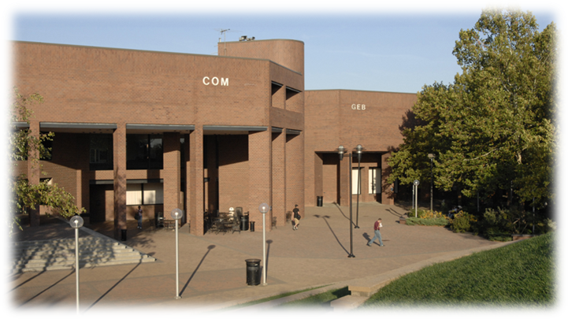
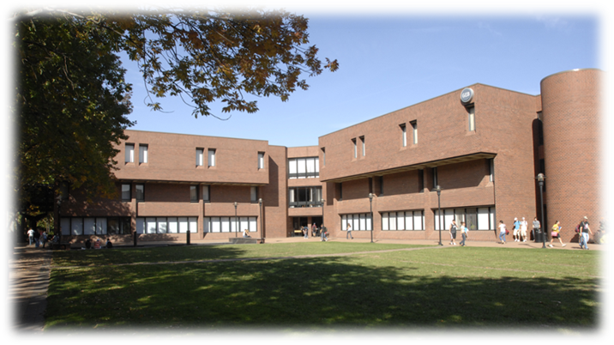
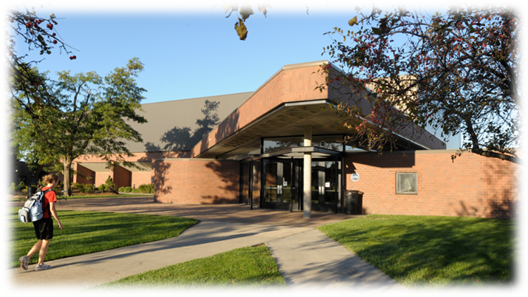
JCCC
General Education Building
Commons Building
Gymnasium Building
Hospitality and Culinary Academy Building

Slide 12
Студентам УдГУ предоставляется уникальная возможность:
Принять участие в онлайн-курсе американского колледжа под руководством опытного профессора
Узнать много нового о мировых культурах
Обсудить вопросы межкультурной коммуникации
Практиковать и совершенствовать английский с носителями языка

Slide 14
Для меня, как для студентки Института языка и литературы, возможность участия в онлайн-курсе Intercultural Communication в Johnson County Community College является уникальным шансом получить знания об особенностях мировых культур: истории, особенностях поведения и характера, обычаях, праздниках, традиционной кухне, языке и многих других интересных деталях, которые дают полную картину жизни в той или иной стране.
Я считаю такое сотрудничество JCCC и УдГУ очень важным как для преподавателей, так и для студентов, которым посчастливилось принять участие в этом проекте.
Филиппова Анастасия
Студентка 2 курса УдГУ
Института языка и литературы
по направлению «Теория и методика преподавания иностранных языков и культур»

Slide 15
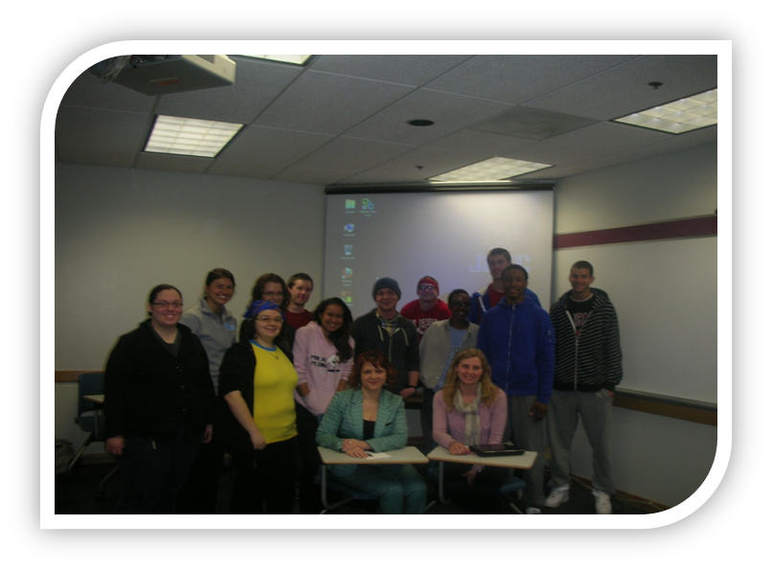
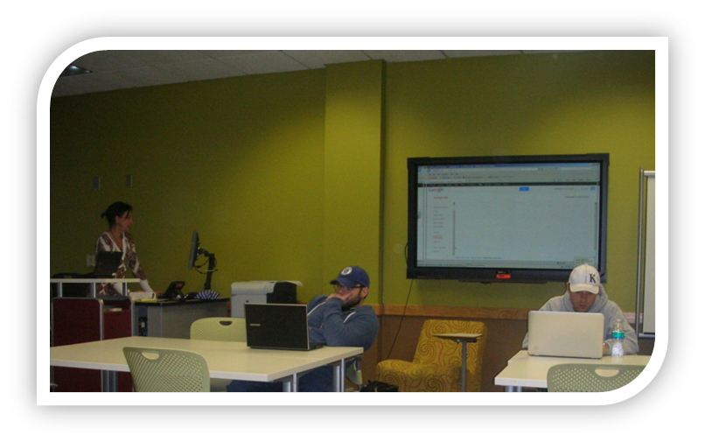
Johnson County Community College, Канзас, США

Slide 16
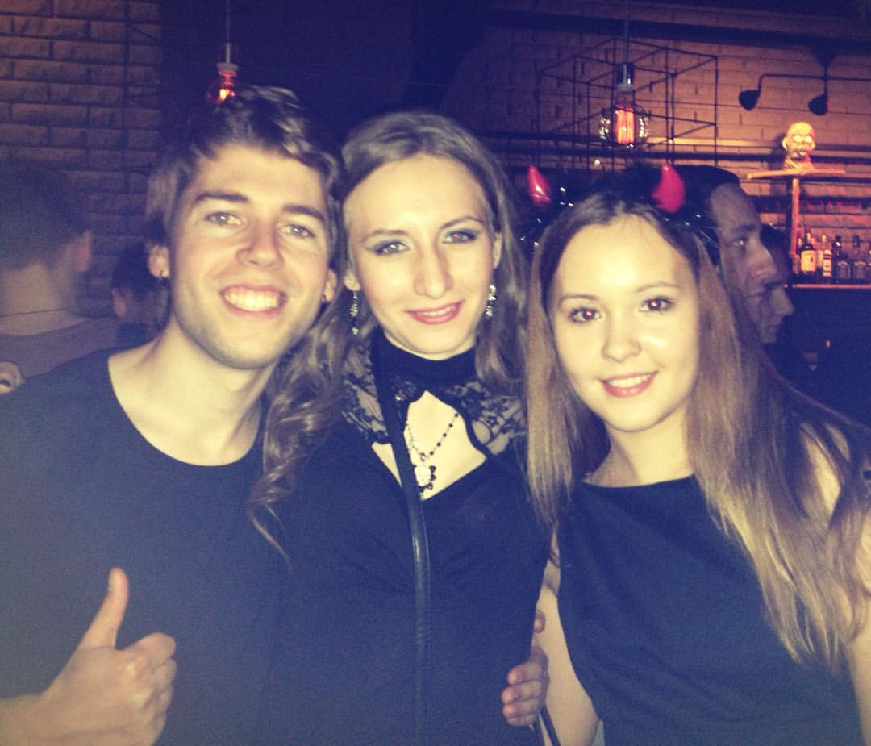
Зарубежные гости

Slide 17
Ежегодные мероприятия, проводимые кафедрой для студентов
Фонетический конкурс для студентов 1 курса
День поэзии Шекспира
Празднование традиционных английских и американских праздников
Театральные постановки

Slide 18
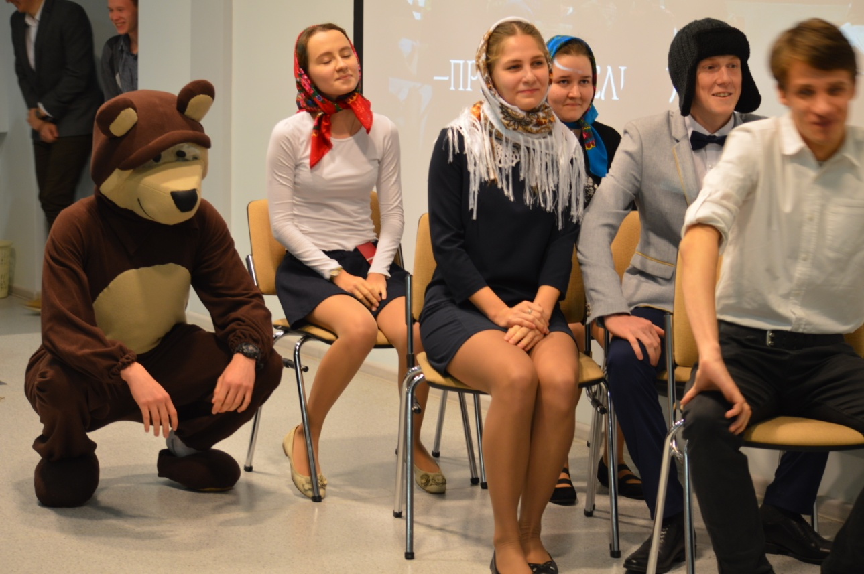

Slide 19
Простор для творчества во внеурочное время

Slide 20
Внеучебные мероприятия
Спортивно-массовые мероприятия: поход первокурсников «Первопроходец» и «Туристический слёт УдГУ»
Конкурс театральных постановок «Огни Большого ВУЗа»
Конкурс студенческой самодеятельности «Студенческая весна УдГУ»

Slide 21
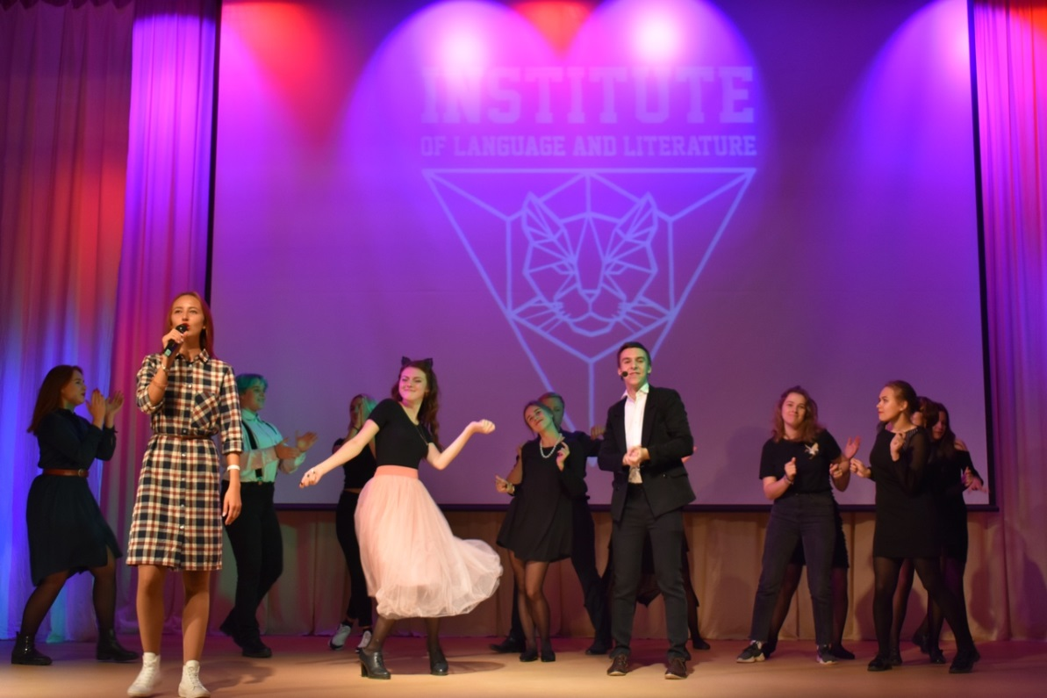

Slide 22
Широкие возможности научно-исследовательской работы:
Студенческие конференции разного уровня
Научные выставки
Всероссийская студенческая олимпиада по методике преподавания иностранных языков

Slide 24
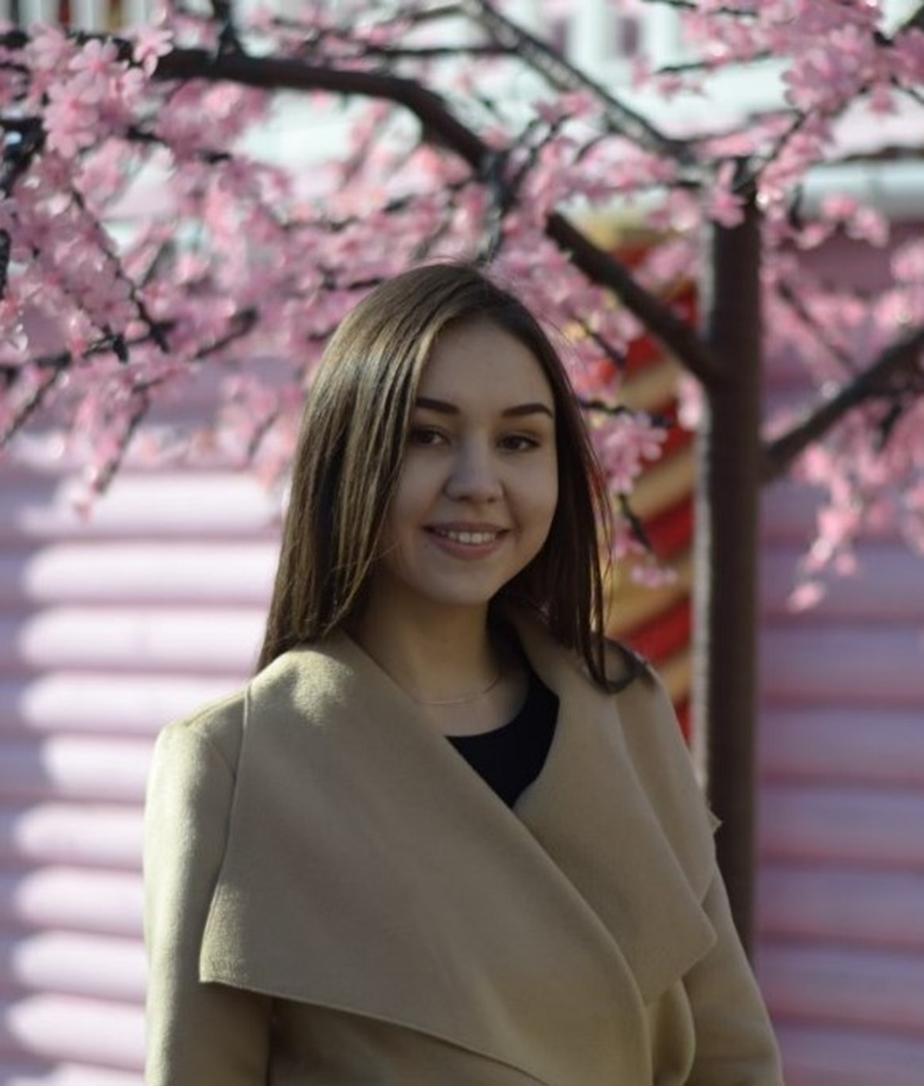
Победительница всероссийский олимпиады по методике преподавания иностранных языков 2020
Учеба здесь дала мне множество знаний и умений в профессиональной сфере.
На втором и третьем курсе я прошла дистанционные курсы Johnson County Community College, Канзас, по направлениям «Межкультурная коммуникация» и «Зарубежная литература». Также благодаря нашему университету я провела весенний семестр в Испании, обучаясь в университете Гранады.
В ноябре этого года я приняла участие в IX Всероссийской студенческой олимпиаде по методике преподавания иностранных языков и культур, организованной УдГУ, и получила диплом I степени.
Я рада, что мне представилось так много возможностей для развития своих знаний и навыков и получения бесценного опыта во время четырёх лет обучения в бакалавриате УдГУ.
Хафизова Алсу, выпускница Института Иностранных Языков и Литературы УдГУ

Slide 25
Многообразные перспективы международной студенческой мобильности

Slide 26
Университет г. Гранада, Испания

Slide 27
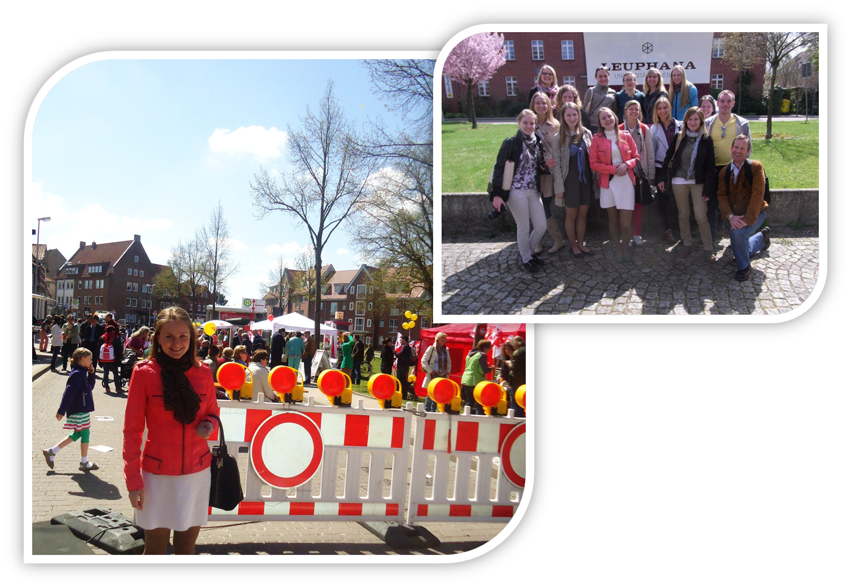
Университет г. Люнебург, Германия

Slide 28
Масариков университет, г. Брно, Чехия

Slide 29
Китай

Slide 30
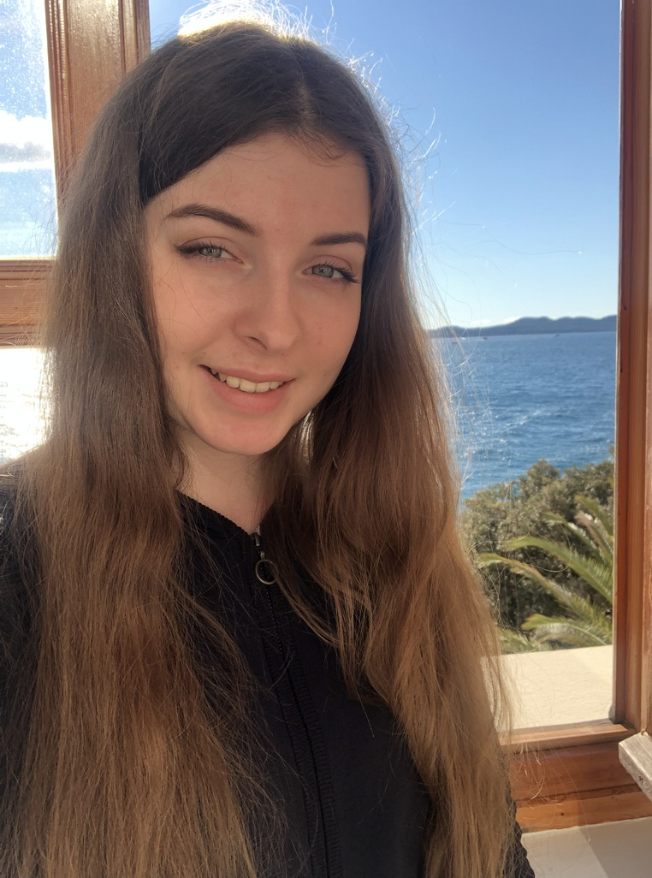
Университет города Задар, Хорватия

Slide 31
Work&Travel USA

Slide 32
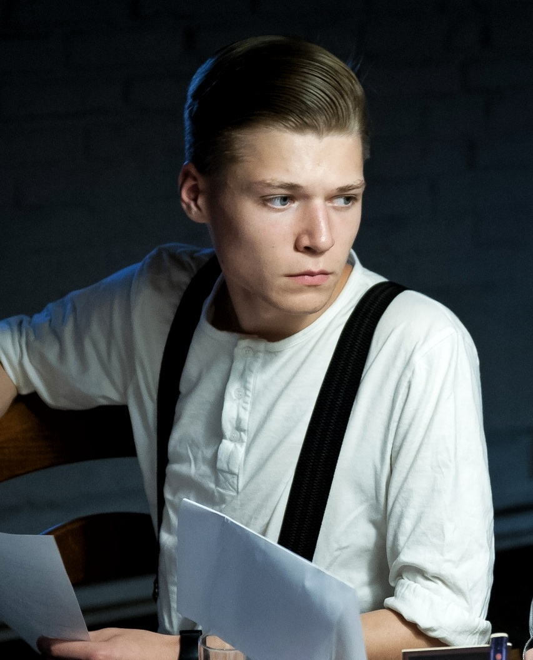
Здесь сильная программа изучения иностранных языков: преподаватели ставят аутентичное произношение, помогают подтянуть грамматику и учат говорить красиво и грамотно. В язык погружают плавно, постепенно наращивая темп. С носителями тоже можно поговорить. Международный отдел дает возможность поехать в Китай по обмену и пройти курс в престижном ВУЗе. Одним словом - то, что нужно. Вам предложат поучаствовать в различных конференциях и олимпиадах. Возможностей прокачать знание языка через край. Ни разу не пожалел, что поступил.
Даниил Федотов, 4 курс

Slide 33
История профессионального успеха выпускников, выбравших профиль
«Теория и методика преподавания иностранных языков и культур»

Slide 34
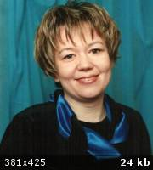
История успеха
Онищенко
Надежда Эмильевна
Директор Муниципального автономного общеобразовательного учреждения «Средняя общеобразовательная школа № 74»
Выпускница Института Иностранных Языков и Литературы УдГУ

Slide 35
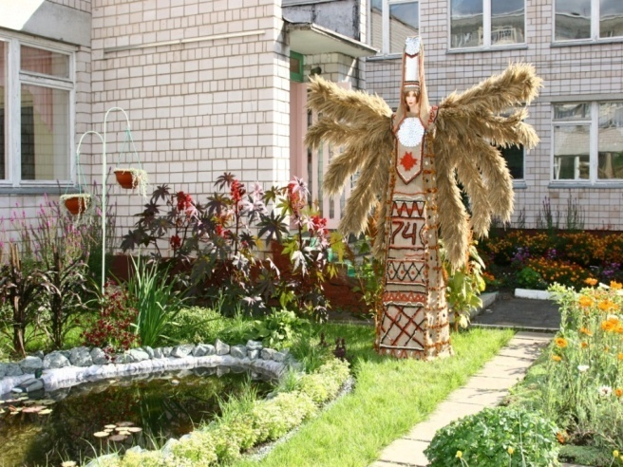
История успеха
Учитель
Заместитель директора
Директор небольшой школы
Директор большой школы:
Одна из самых больших по количеству
обучающихся в УР
Кандидат педагогических наук
Школа ПАШ ЮНЕСКО
Школа РОСНАНО
Топ 500 лучших школ России(2015г, 2016г)
Победитель конкурса ФЦПРО 2016

Slide 36
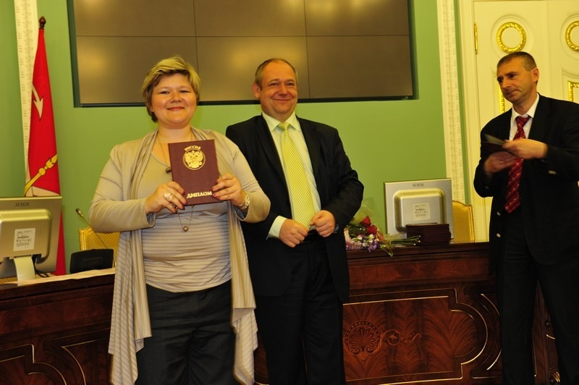
История успеха
Лотова
Ирина Анатольевна
Руководитель одной из самых купных частных школ и международного детского языкового центра - в Санкт-Петербурге «Большая перемена» успешно работает с 2005 года.

Slide 37
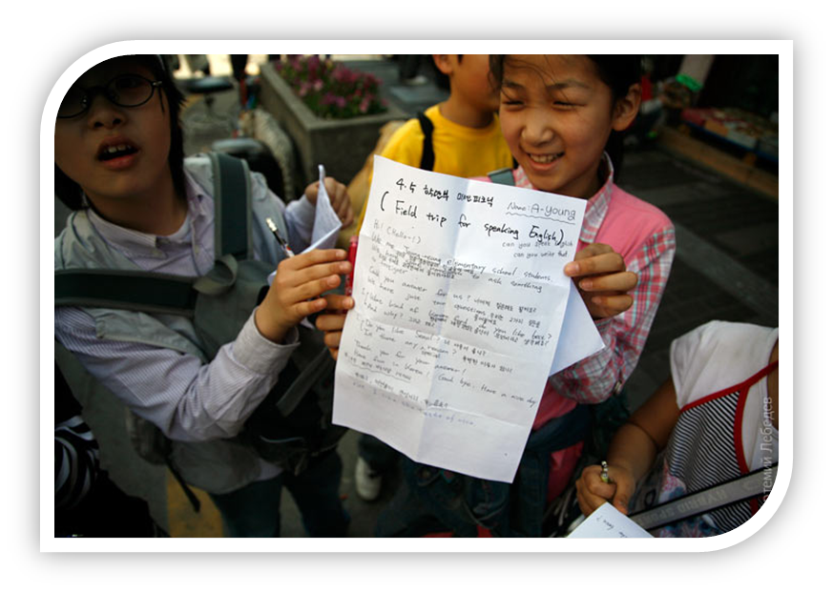
Татьяна Тукмачева, Сингапур

Slide 38
Татьяна Тукмачева, Сингапур

Slide 39
Татьяна Тукмачева с президентом Сингапура Тони Тан

Slide 40
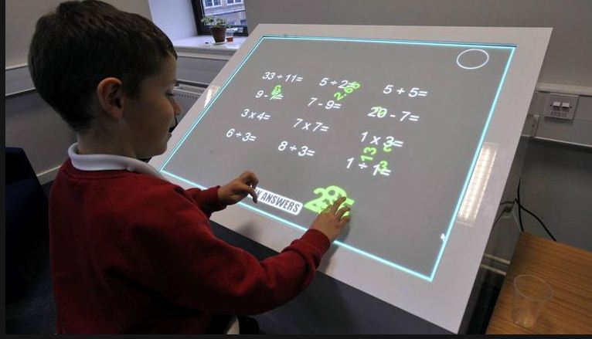
Хорошо быть учителем: знак вопроса или знак восклицания? Решать тебе!

Slide 41
Спасибо за внимание!

